Slide 1

觀光行銷講座
中華科技大學商學院
主講人：張霖生

Slide 2

壹、話說從頭～～
世界趨勢對旅遊產業的影響

Slide 3
我們共同面臨的課題
地球環境的變遷
－有85％的消費者是在意環境保護的旅行者
天災人禍頻傳
－引導人們重新審視生命中重要事項的優先順序
全球經濟不景氣
－旅遊將傾向縮短旅遊天數、選擇旅遊鄰近地點

Slide 4
消費者在哪裡
－在等待
    累積信用卡紅利點數兌換旅遊優惠
    累積飛行里程兌換免費機票或升等
    網路比價等最後一秒的便宜優惠

Slide 5
如何回應消費者需求
產品面
－綠色生活、深度的互動旅遊
宣傳面
－針對克群量身打造、回歸旅遊本質
行銷面
－物超所值、聰明消費

Slide 6
如何爭取消費者共鳴
同理心：
－我們比消費者更在意他所花出去的每分錢
－我們對消費者面對的經濟困境感同身受
方式
－提供物超所值的選擇
－協助聰明消費的方法
－設計觸動人心的文宣

Slide 7

貳、創意
是台灣觀光的原動力

Slide 8
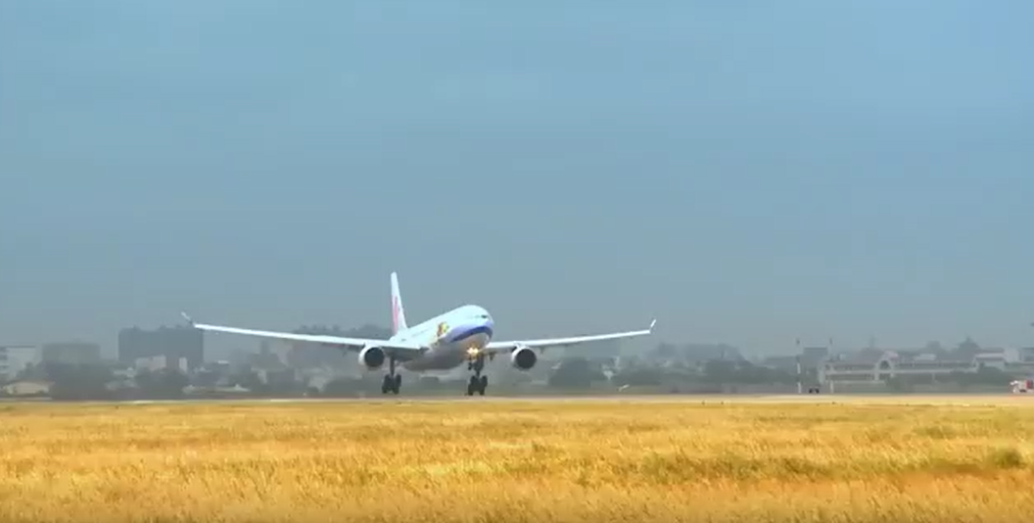

Slide 9


Slide 10
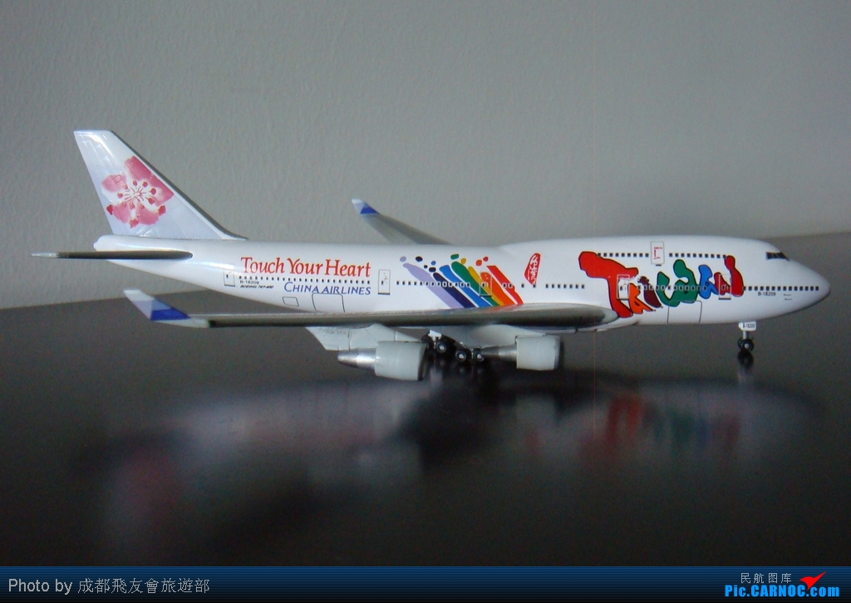

Slide 11


Slide 12
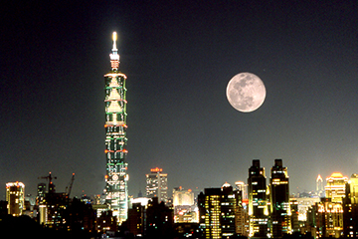

Slide 13
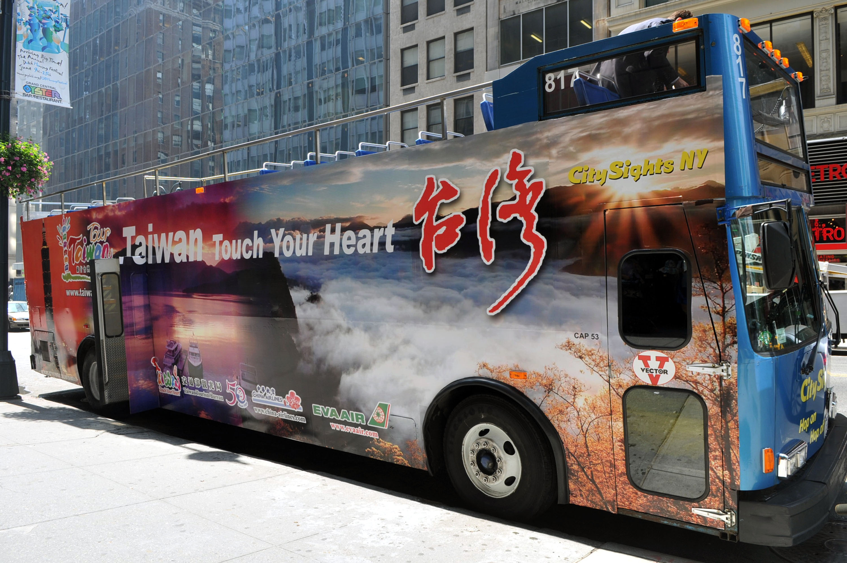

Slide 14


Slide 15


Slide 16
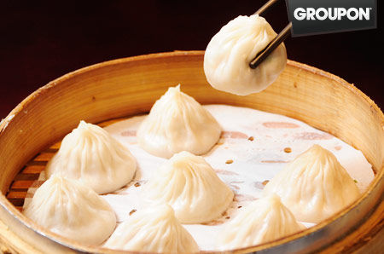


Slide 17
來台旅客消費動向調查
平均每人每次消費1,459美元，每人每日消費
「210.87美元，其中「觀光」目的245.47美元，
業務」目的194.10美元。
「菜餚」、「風光景色」為來台主要因素。
「夜市」、「台北101」、「故宮」為主要觀光景
點，最喜愛景點為「太魯閣、天祥」、「墾丁」、
「阿里山」及「九份」。
「人民友善」、「菜餚」、「風光景色」最具觀
光競爭優勢。

Slide 18

叁、台灣觀光市場與產業願景

Slide 19
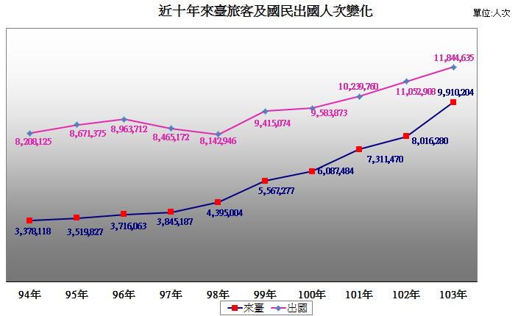

Slide 20
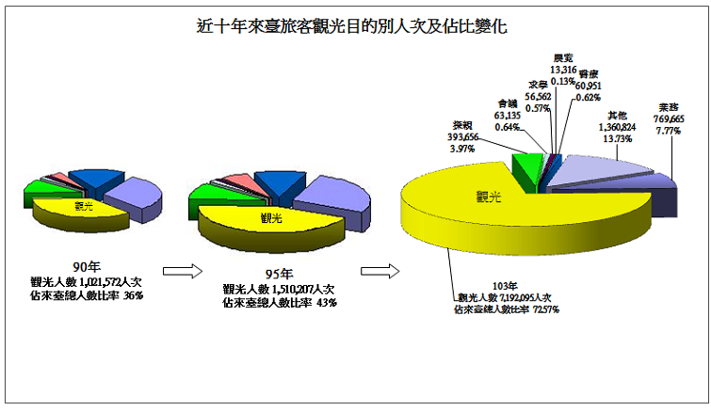

Slide 21
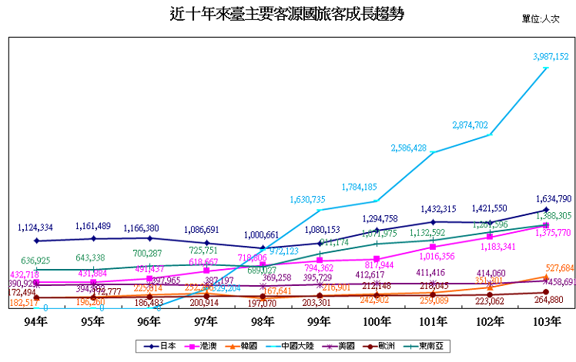

Slide 22
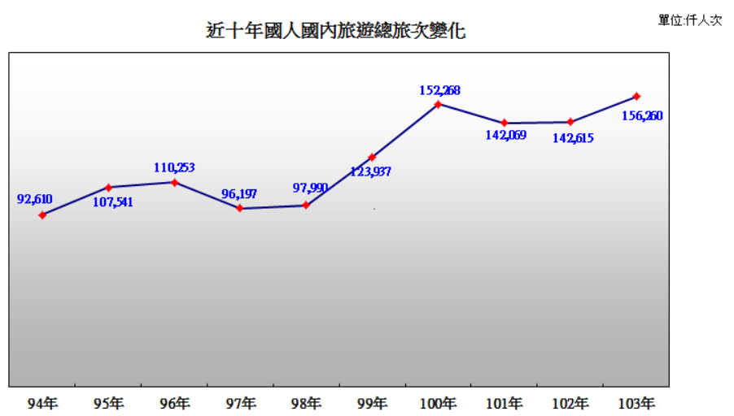

Slide 23
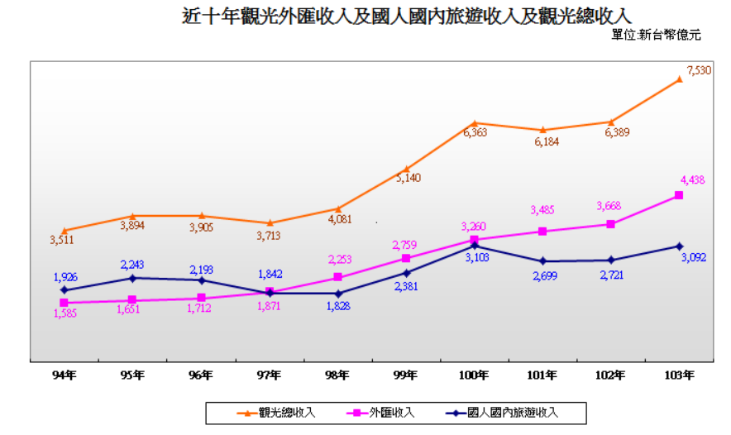

Slide 24
一、全球及台灣成長比率比較
全球國際旅客成長 4.3 %
亞太地區旅客成長 7.1 %
來台旅客人數731.1萬，成長20.11%
2012
(101)
世界觀光組織
UNWTO統計
全球國際旅客成長 5 %
亞太地區旅客成長 6 %
來台旅客人數801.6萬，成長9.64%
2013
(102)
世界觀光組織
UNWTO統計
全球國際旅客成長 4.4 %
亞太地區旅客成長 5.0 %
來台旅客人數991萬，成長23.63%
2014
(103)
世界觀光組織
UNWTO統計

Slide 25
二、陸客來台配套措施及未來展望
建置與組團社訊息聯絡機制
開發多樣化旅遊商品
維持來台旅遊品質
參加旅展、籌辦說明會、舉辦第一線從業人員對台灣旅遊資源知能講習、獎勵優秀人員來台踩線
相互設處
到位服務
未來展望
「質量並重」不做爛市場
團進團出，配額調整
推動自由行，便利台灣行

Slide 26

肆、台灣觀光行銷策略

Slide 27
願景
東亞觀光交流轉運中心
國際觀光重要旅遊目的地
施政
架構
特色台灣
友善台灣
品質台灣
行銷台灣
美麗台灣
施政作為
１.年度施政計畫、觀光建設中程計畫
99-100
旅行台灣
感動一百
２.觀光拔尖領航方案
國際客源
開拓計畫
魅力十大
區域旗艦
拔尖
產業再造
旅館評鑑
拔尖
無縫旅遊
服務計畫
拔尖
築底提升
97-98
旅行台灣年

Slide 28
國際市場開拓計畫
101-102年度 Time for Taiwan 『旅行台灣 就是現在』
1
Who－臺灣歡迎您
2
When－週週有活動
3
What－天天享活動
4
Why－處處有亮點
5
How－時時有感動

Slide 29
全球市場穩定成長，亞太市場成長強勁
世界觀光組織(UNWTO)推估2014年全球旅遊市場達11.35億人次，成長4.4%，至2020年達15.6億人次，2030年達18億人次，年成長率約3.3%，將呈穩定成長但漲幅略為趨緩的態勢。
亞太市場為領頭羊，亞太成長5.4%，預估2030年將破5億人次，與最大的歐洲市場7億人次差距拉近。而中國為全球最大旅遊消費國家，各國競相爭取
•區域市場競爭激烈，旅客傾向縮減旅遊消費、選擇短途、短天數旅遊

Slide 30
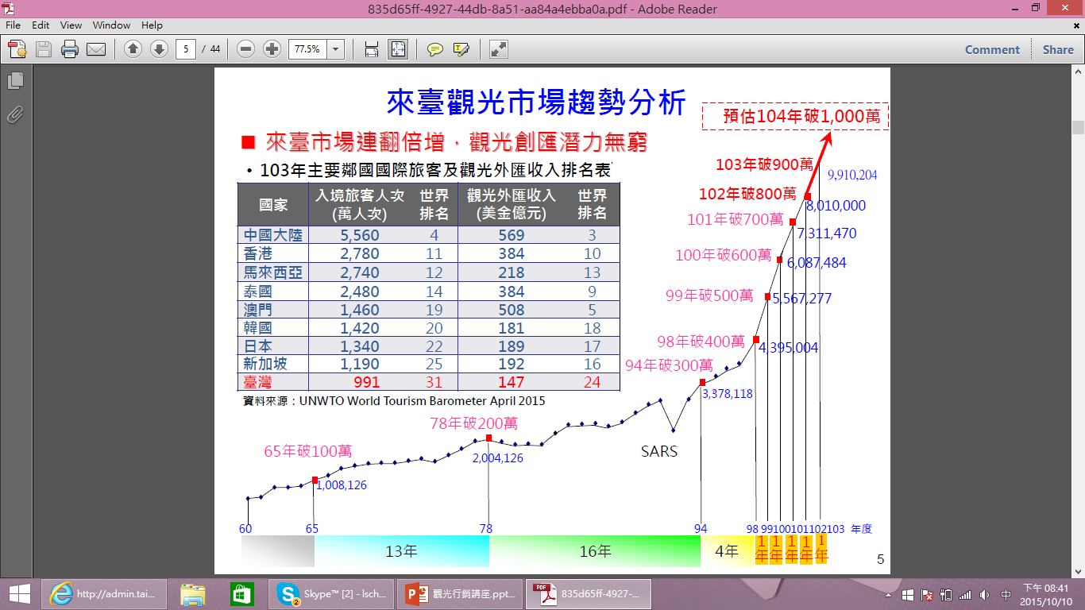

Slide 31
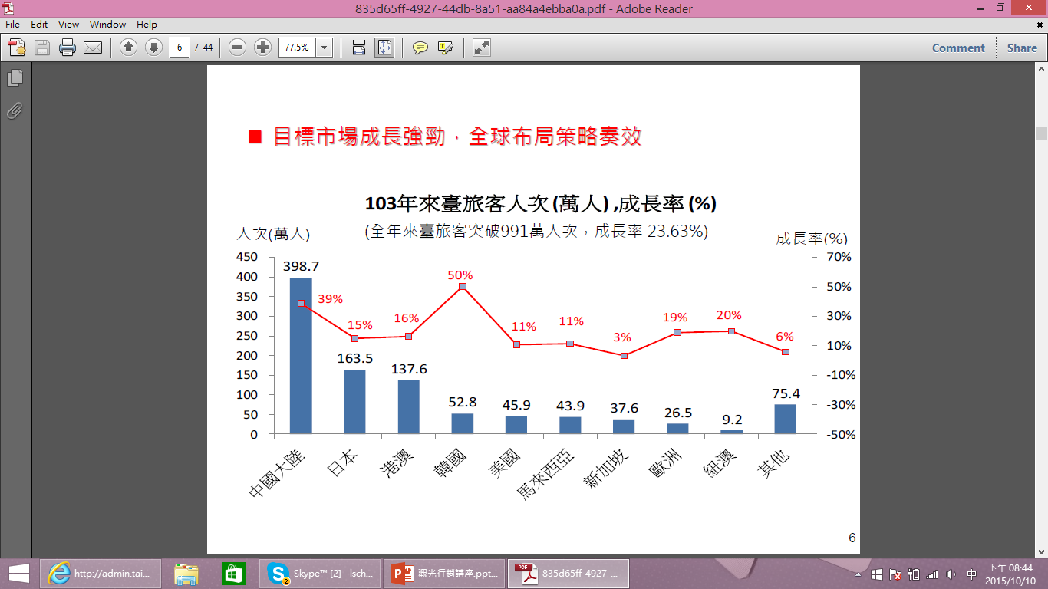

Slide 32
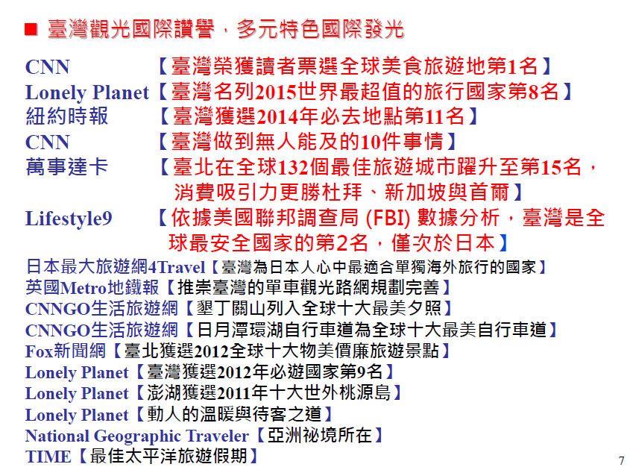

Slide 33
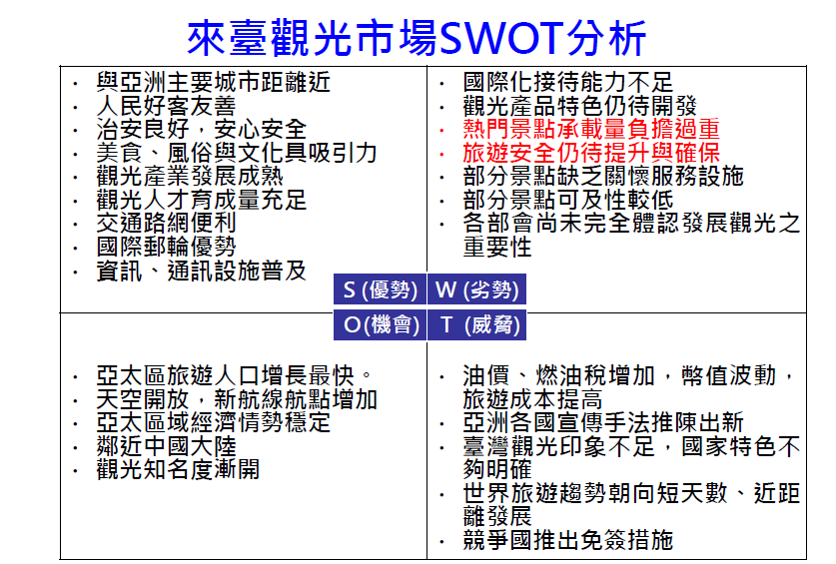

Slide 34
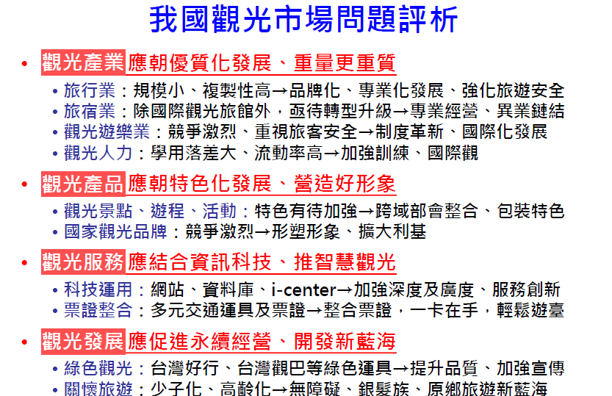

Slide 35
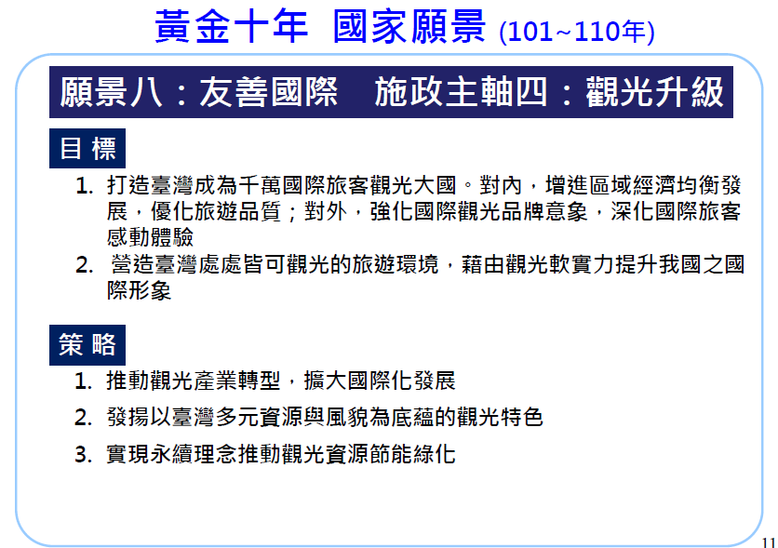
願景：友善國際 主軸：觀光升級

Slide 36
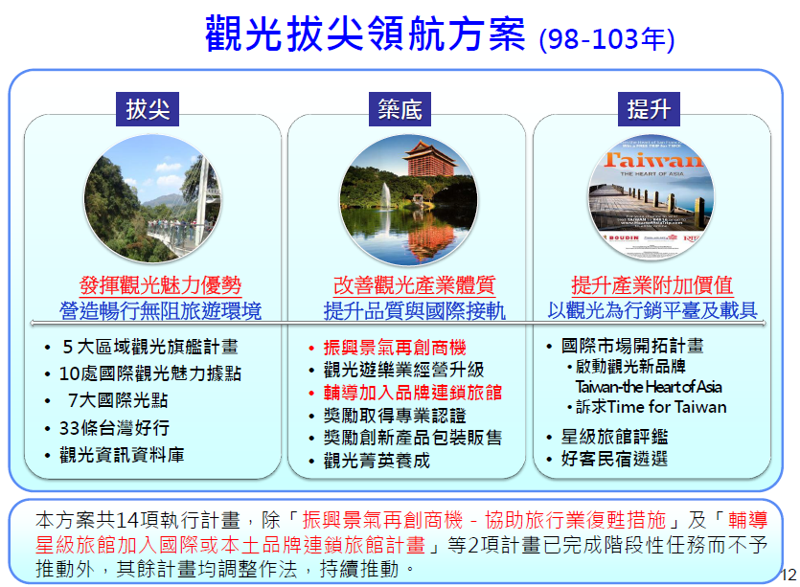

Slide 37
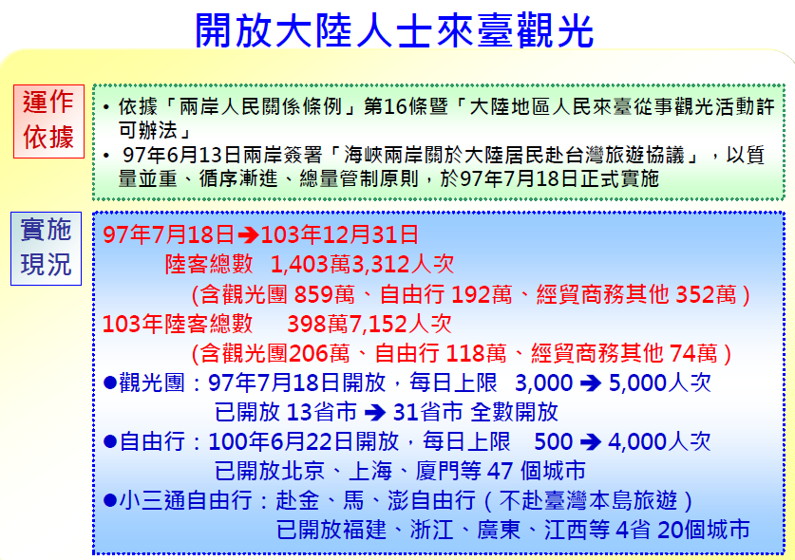

Slide 38

伍、觀光帶動經濟效益

Slide 39
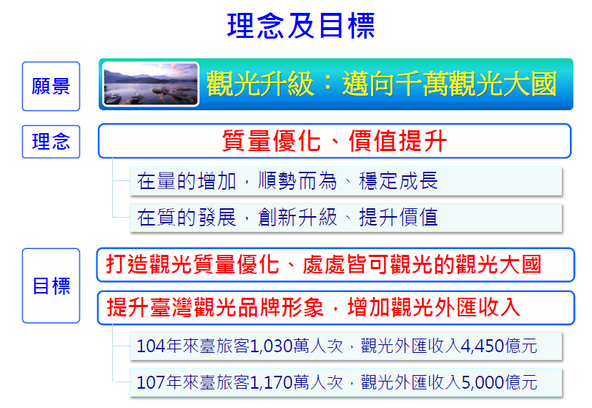

Slide 40
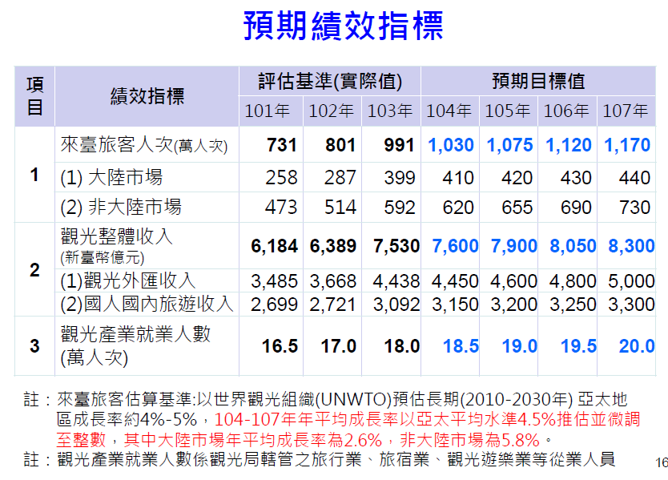

Slide 41
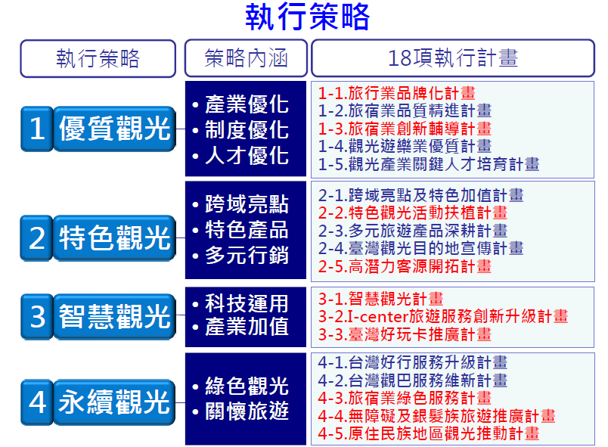

Slide 42
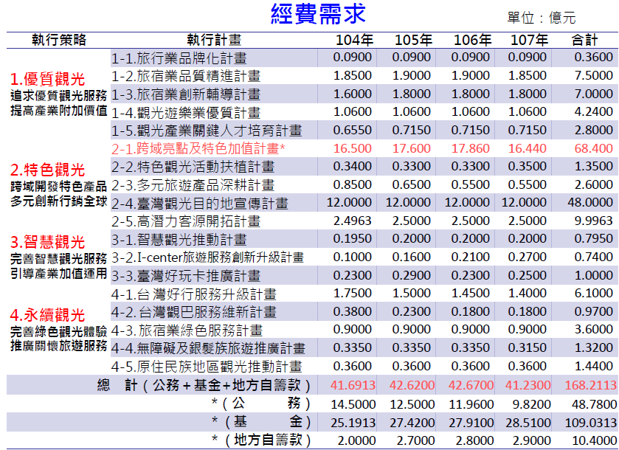

Slide 43
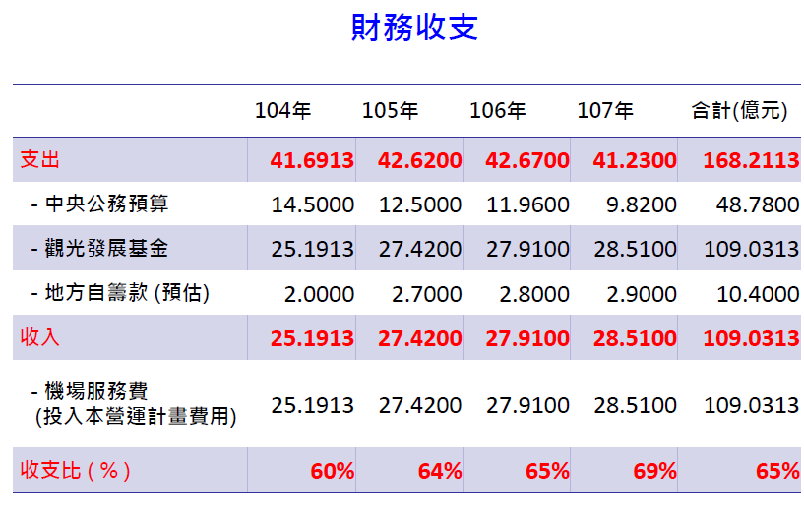

Slide 44
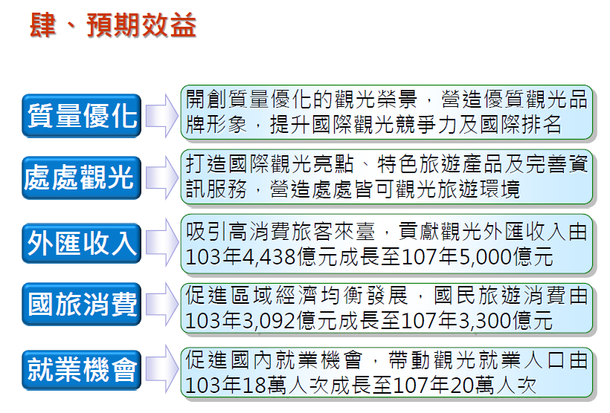
預期效益

Slide 45


